Slide 1
Створення синтетичних прикладів поведінки шкідливого програмного забезпечення через GAN
Сванідзе Каха Головко Володимир

Slide 2
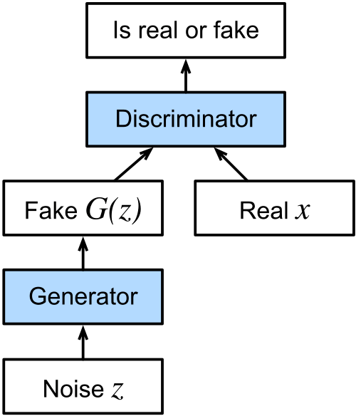
Що таке GAN?
Генеративні змагальні мережі (англ. Generative adversarial network) це клас алгоритмів штучного інтелекту, що використовуються в некерованому навчанні, реалізовані системою двох штучних нейронних мереж (генератор та дискримінатор), які змагаються одна з одною в рамках гри з нульовою сумою.

Slide 3
Суть проекту
Навчити ML-модель на не збалансованому наборі реальних даних.
Розробити GAN-модель, використовуючи набір реальних даних як орієнтир.
Перенавчити ML-модель, використовуючи збалансований набір даних.
Результат обчислити за вимірюванням RMSE(середньоквадратичне відхилення).
Порівняти результати до та після.

Slide 4
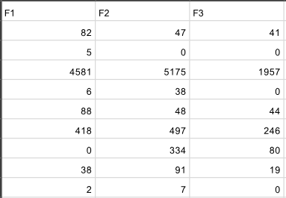
Вхідні дані
Набір тренувальних даних містить гістограму поведінки програмного забезпечення. Цей набір не є збалансованим, маючи більше прикладів поведінки нормального ніж шкідливого ПЗ (3000:1465).

Slide 5
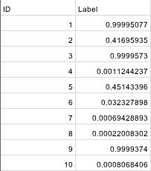
Початкові результати
Після спроби тренування ML-моделі на незбалансованих даних, можна побачити невпевненість у частині передбачень моделі стосовно типу поведінки ПЗ.

Slide 6
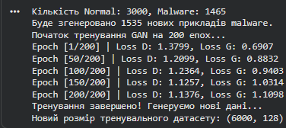
Спосіб вирішення
Генератор створює приклади шкідливого ПЗ, а дискримінатор їх перевіряє. Таким чином генератор тренується створювати більш реалістичні дані до реальних прикладів шкідливого ПЗ.

Slide 7

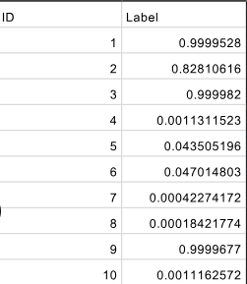
Результати
Після генерації синтетичних даних завдяки GAN-моделі, ML-модель стала більш впевненою у передбаченнях поведінки, а RMSE у порівнянні стало меншим.

